Slide 1
心康课优秀心理作品推介
……xiaolu启动组
2024/5/16

Slide 2
PPT分工
组长张权德：《心灵捕手》的推荐
组员丁烁芝：《心灵捕手》回避型人格人格的分析完善与最后的总结
组员方政：《追风筝的人》剧情介绍读后感
组员冯若涵：《追风筝的人》人物形象介绍及读后感
组员肖淇：《寻梦环游记》前2页剧情介绍
组员杭博浩：《寻梦环游记》后3页心得分享
组员王天赐：《美丽心灵》PPT制作
组员牛渲淏：《美丽心灵》》总结
组员梁恩睿：《死亡诗社》PPT制作
组员李锐钊：总结。

Slide 3

目录
01
02
心灵捕手
寻梦环游记
03
美丽心灵
04
追风筝的人

Slide 4
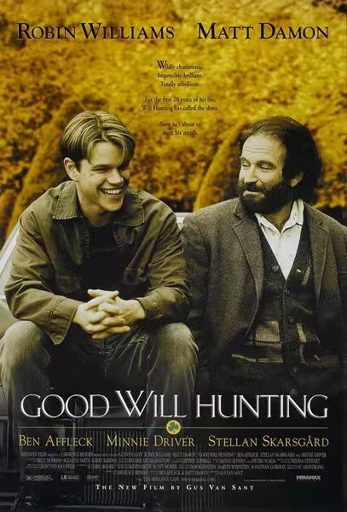
01.心灵捕手
回避型依恋人格的救赎

Slide 5
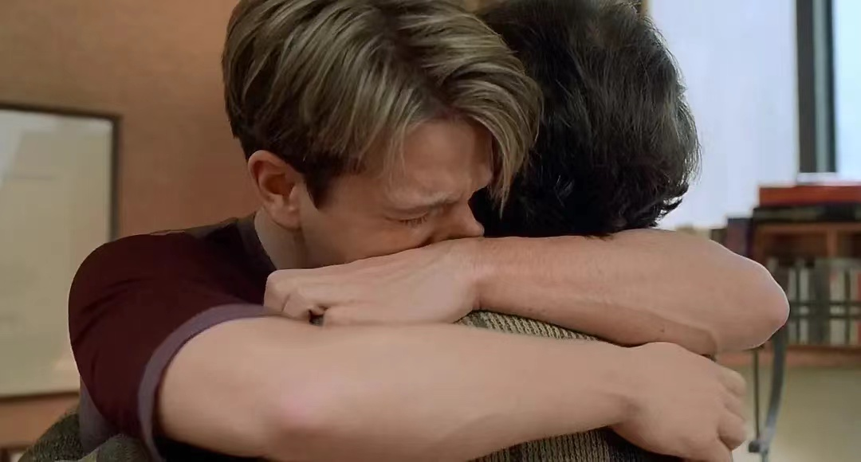
2.电影简介
罗宾 威廉姆斯
本片在当年的奥斯卡入围了9个奖项，演员马特·达蒙联合本·阿弗莱克及罗宾·威廉姆斯也在当年分别获得了最佳编剧奖和最佳男配角奖。虽然已经过了25年，事实证明，伟大的电影永不腐朽。
豆瓣网友的评价：
心灵捕手上映于1997年12月5日，也就是25年前的今天。它获了很多大奖，但实际上它并没有传统“优秀”电影那样充满戏剧张力、反转的剧情、刺激的故事、美丽的主角、优秀的剪辑等等，我也无法描述出我那么喜爱这部电影的原因。如果你懂，只要你懂，你就会无法抑制地，隔一段时间想起这其中某一段对白，我相信不管时间过去多久，依旧会有人无法和相爱之人相拥在怀，无法控制自己去伤害亲近自己的人，无法消除内心最深层的孤寂，即使深刻洞悉自己出了什么毛病依旧无法改变、无法摆脱童年的不幸、过去的经历...我最喜欢那段“你没有错”，他在说的是“那些发生过的事你无法改变你没有错”“你会遭遇这种烂事也不是你的错”“你选择避开所有的爱也不是你的错”“你选择在事情变糟之前提前抽身离开也不是你的错”“你会长成如今的面貌成为如此的自己也不是你的错”“即便无数人对你说过这些轻易又轻松的话‘不是你的错’但你只知道、并不承认-认同-应用那根本毫无用处，我要你自己承认，那不是你的错”...我无法抑制会为这段话泪流满面。如果可以我想送给所有回避型依恋类型的人，和有缘与此感同身受的人。祝你们早日“离开此地”。

Slide 6
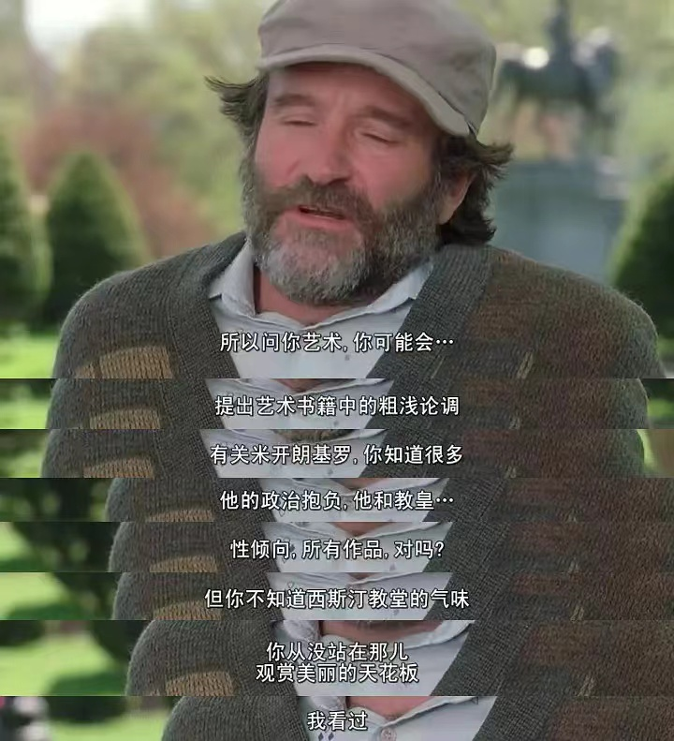
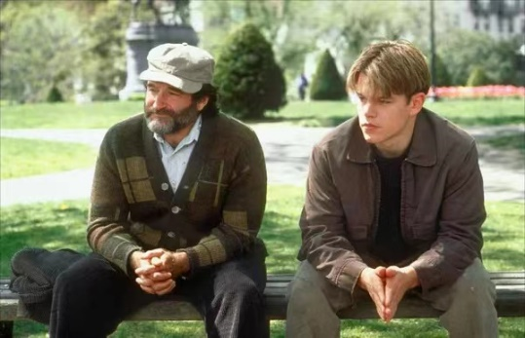
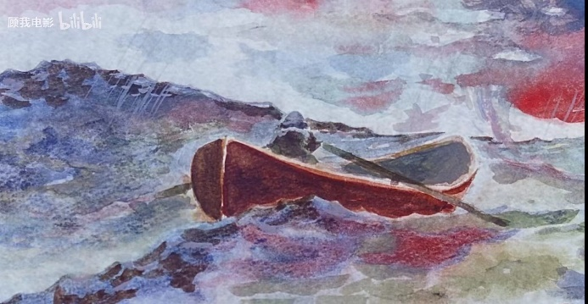
2.电影简介（名场面）
sean:你只是一个口无遮拦的孩子， 你根本不知道你在说什么， 没关系的， 因为你从没离开过波士顿， 所以问你艺术你会提出艺术书籍中粗浅的论调， 有关米开朗基罗， 你知道很多，他的政治抱负， 他和教皇…….，但你不知道西斯汀教堂的气味，你从没站在那里观察它美丽的天花板，我看过， 如果有关女人的事情， 你八成会说出个人偏好的谬论， 你可能上过几次床，但你说不出从女人身边醒过来的那种幸福的滋味，你是个很倔的孩子， 问战争你会说出莎士比亚的话，“共赴战场， 亲爱的朋友”，但你从未接触过战争， 从没把好朋友的头抱在膝盖上，看着他吐出最后一口气，问爱情你会引述14行诗，但你从未见过女人的脆弱， 她以双眼就能击倒你，感谢上帝让天使为你下凡，拥有对她的爱到永远，经历这一切，经历癌症，你无法体会在医院整整2个月握着她的手，医生只要见到你，就知道会客时间对你无效。唯有爱别人胜于爱自己才能体会，我怀疑你敢于那样爱人。
看着你我没有看到聪明自信，我看到了被吓傻狂妄的孩子，但你是天才， 没人否认， 没人了解你的深度， 但你看到我的画就否定我，你把我的人生撕碎了，你是孤儿，对吧？你想我会知道你的日子多苦，你的感受，你是谁，是因为我看过雾都孤儿吗？太简化你了吗？我不在乎，你知道吗， 我对你无从下手，我不能靠任何书籍认识你，除非你想要谈论你自己，谈真正的你，那我就着迷了，愿意加入，但你不想那么做是吗？ 轮到你说了 大哥。
河边交心
天才通过医生的一幅画做出了两个推断——
1、医生正处于暴风之中；2、医生娶了一个错误的女人。

Slide 7
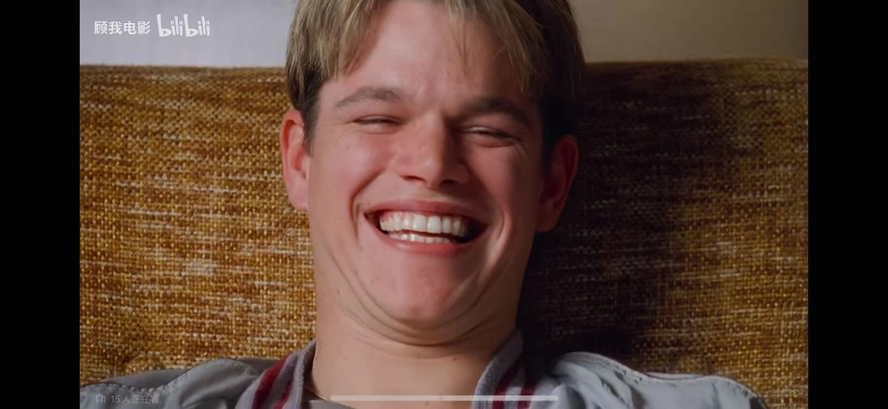

初次交谈
天才的攻击性（不是）
Will:不约会保持完美；
Sean:说小特质；（放屁）很奇妙， 那是我最怀恋的事情。每个人都不完美，是否完美的合适。

Slide 8
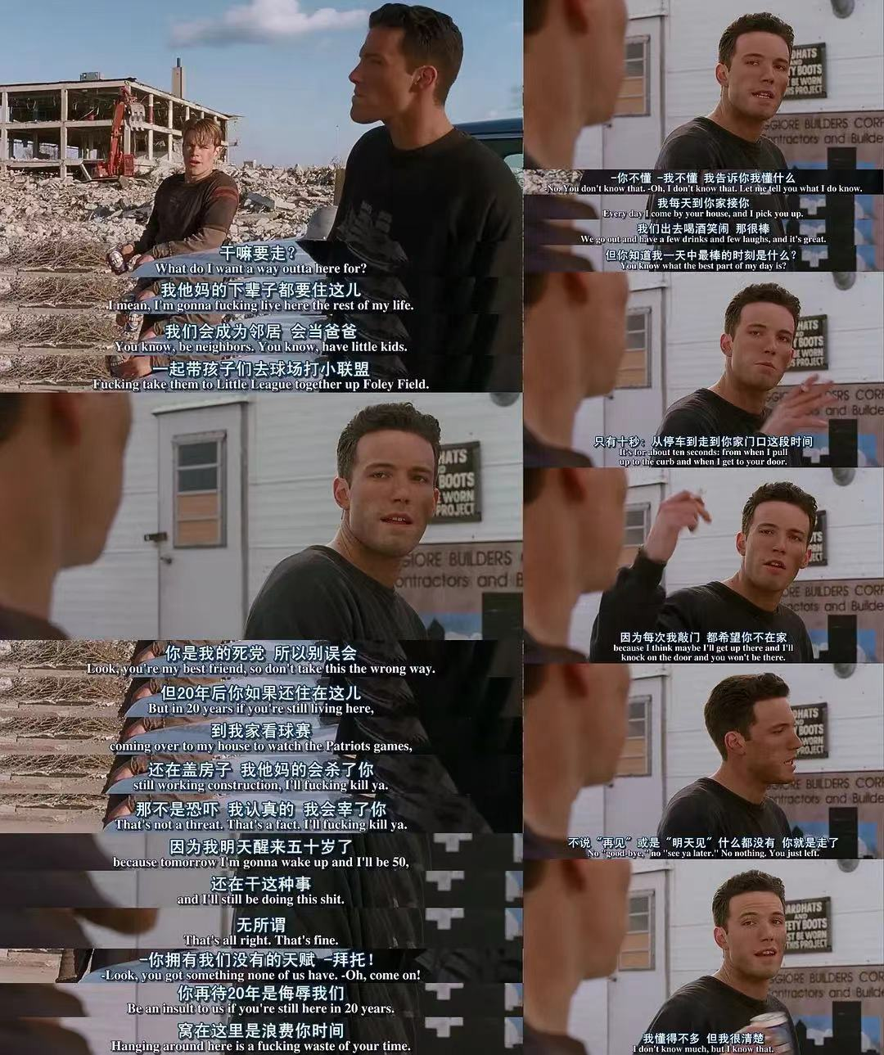
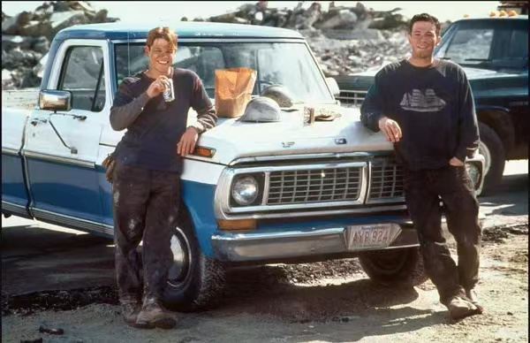
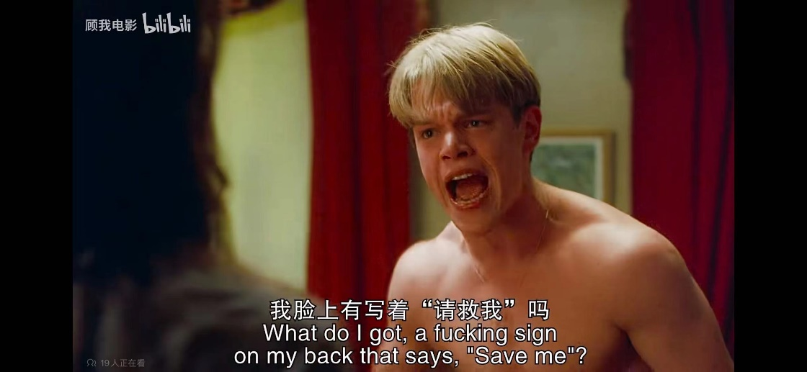
希望一同前往加州，缺乏安全感的威尔害怕
动人的友谊

Slide 9
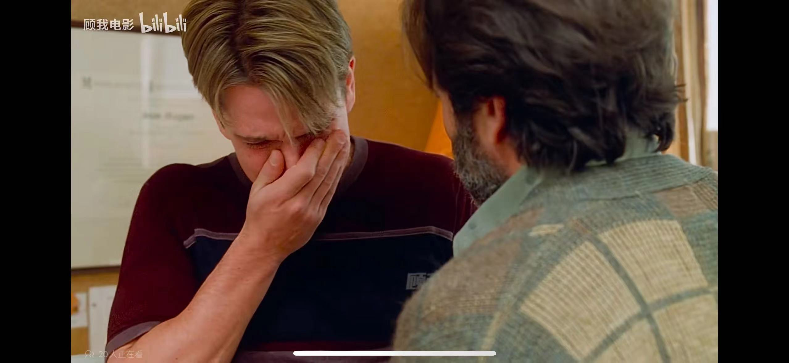
It is not your fault.
说了整整十次….

Slide 10
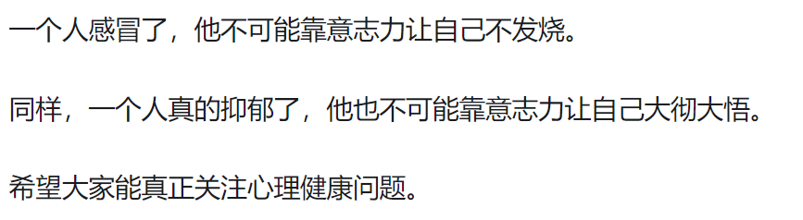
电影欣赏：
https://www.bilibili.com/video/BV1n44y1S7Zy/?spm_id_from=333.880.my_history.page.click&vd_source=cda57798112aa19c53d4fbb6b08b3d45
回避型依恋常常在对新建立一段亲密关系不够有信心。或许可以尝试敞开心扉，与人交心，相信自己其实也会被他人坚定地选择...
于此同时，我们也可以成为点灯的人。关心身边同学朋友的心理健康。一些微小的鼓励，也可以传递温暖。

Slide 11

02.寻梦环游记
跨越生死的亲情
死亡不终结 遗忘才是

Slide 12

剧情简介
一个鞋匠家庭出身的12岁墨西哥小男孩米格，自幼有一个音乐梦，但音乐却是被家庭所禁止的，他们认为自己被音乐诅咒了。在米格秘密追寻音乐梦时，因为触碰了一把吉他而踏上了亡灵土地。每年的亡灵节日，逝去的家人都会返回人间与亲人团聚，但从来还没有人去到过亡灵的世界。米格被多彩绚丽的亡灵世界所震撼，而更令他的惊喜的是，他重逢了失去的太爷爷和祖辈们，一家人要想办法将米格重新送回人间。

Slide 13

影片交织着两个内核，表面上用小男孩对音乐的热爱串起了整个故事，但是情感上却牢牢扣住亡灵节的内涵和墨西哥人的情感核心——亲情。
为什么人们要过亡灵节呢？为了和家人和朋友重聚，为了彼此之间的联系，为了共同拥有过和正在拥有的美好时刻，不管是生是死。所以，“在爱的记忆消失之前，请记住我”。
“真正的死亡是世界上再没有一个人记得你”
电影里有个转变很动人，一开始小男孩米格l对亡灵节也没有认同感，对供在祭坛上的祖祖辈辈也不以为然，但是在影片的最后，他抱着一个小孩对他说，这些不只是照片，是我们的家人。

Slide 14

虽然电影的地域背景是在具有鲜明特征的墨西哥，但看完之后观众们并不会觉得有文化隔阂，因为影片的主题：家庭、梦想、爱、回忆，是放之四海而皆准的普世情感。
我们都和米格一样，面对过自我实现和家人期望的矛盾，到底是追随内心去选择遥远的梦想，还是迎合家人的期待做一份安稳的工作，是几乎每个人的成长过程中都会遇到的难题。

Slide 15
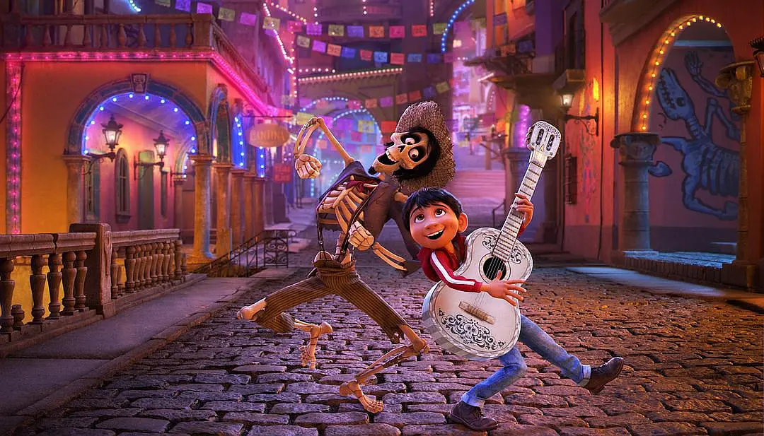
用导演昂克里奇的话来结束：“死亡是生命中的一部分，人们总是忽视它的存在，不敢相信。但有一点很明确，就是我们都要面对它、经历它。这个既残酷又很有力量的现实，我很自豪我们从来没有隐藏过它。”

Slide 16

《美丽心灵》

Slide 17

电影简介
英俊而又十分古怪的数学家约翰·纳什念研究生时便发表了他的博弈理论，短短26页的论文在经济、军事等领域产生深远的影响，他开始享有国际声誉。但纳什出众的直觉受到了精神分裂症的困扰，使他向学术上最高层次进军的辉煌历程发生了巨大改变。
面对这个曾经击毁了许多人的挑战，纳什在深爱着他的妻子艾丽西亚的相助下，与被认为是只能好转、无法治愈的疾病作斗争。经过十几年的不懈努力，完全通过意志的力量，他一如既往地坚持工作，并于1994年获得诺贝尔奖，他在博弈论方面颇具前瞻性的工作也成为20世纪最具影响力的理论。而纳什也成了一个不仅拥有美好情感，并具有美丽心灵的人

Slide 18
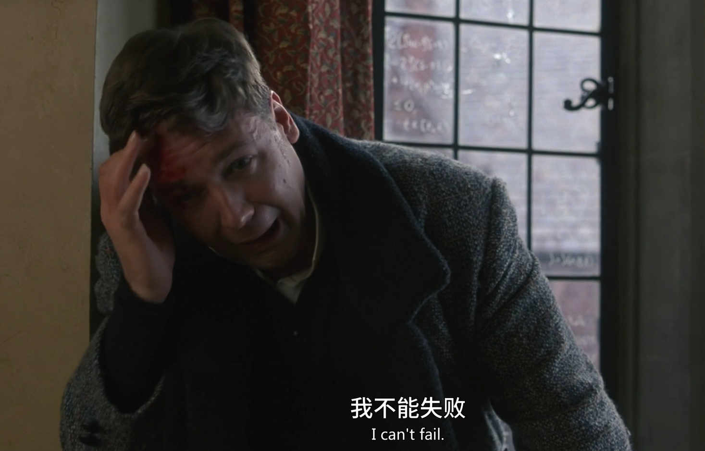
影片中，纳什不主动参与活动，常常处于沉思和封闭之中，不与周围人接触，不修边幅，孤僻，脱离现实，同时伴随着一些刻板，机械，无意义的动作。这都是他意识行为障碍的体现。
通过这些症状，不难分析出纳什患上的是“偏执型精神分裂症，又称妄想症，其妄想围绕某一中心思想而逐渐发展，最初可具有一定的逻辑性，但随着病情加重，这种妄想结构会变得松散不严密，内容也更加荒诞
例如影片17分钟处，纳什在寝室玻璃上写满数学公式，推导无果后用头砸向玻璃而受伤，颤抖着对他的幻想出来的室友查尔斯说道：“I can’t fail.”

Slide 19

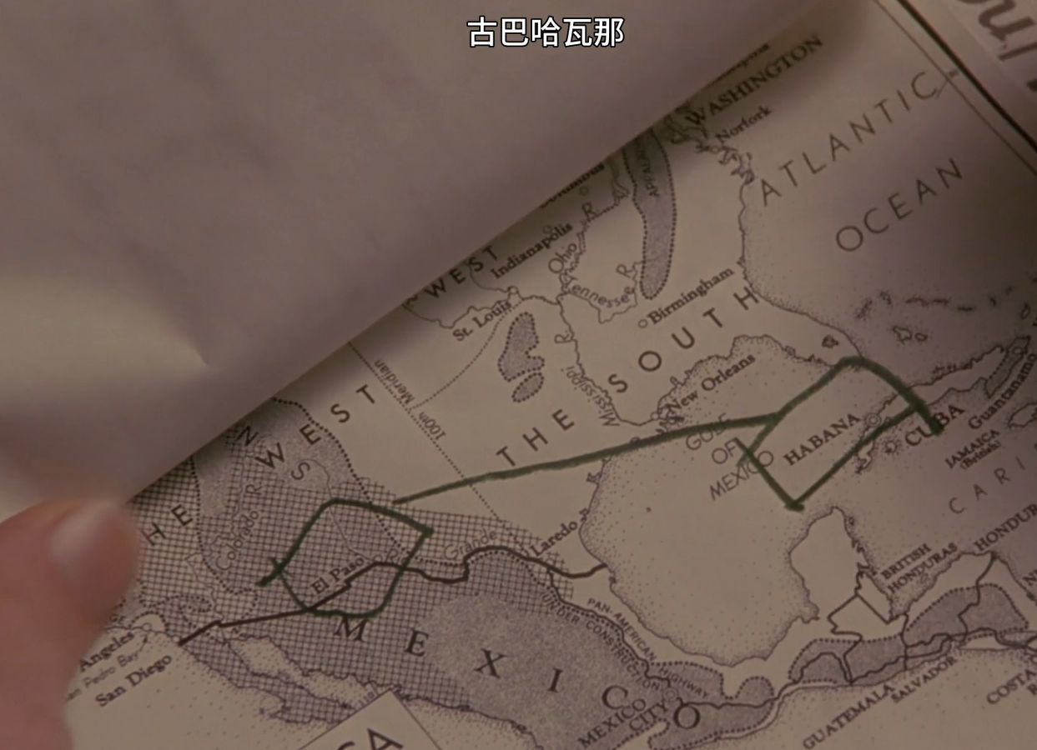
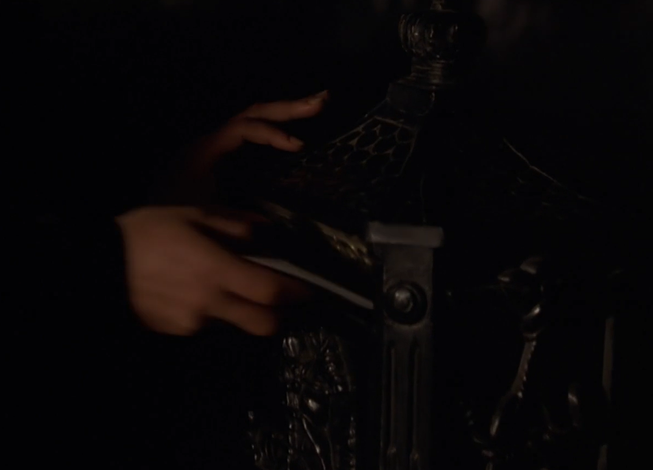
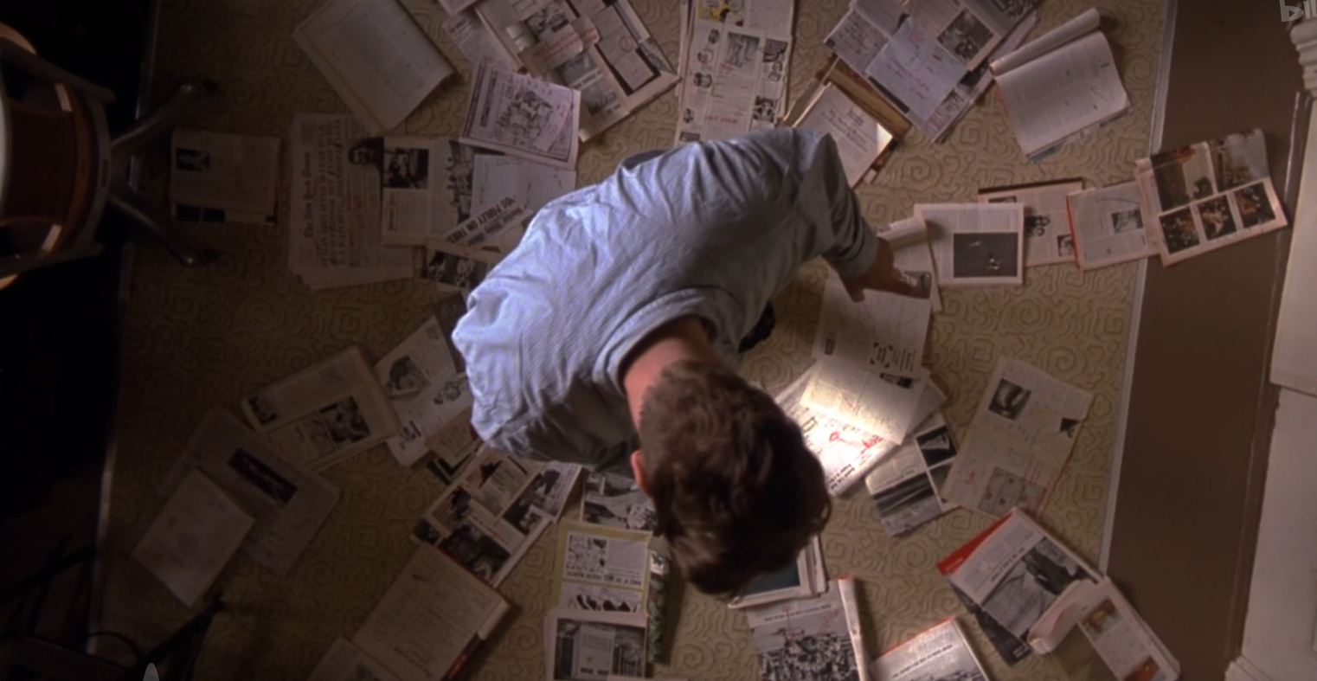
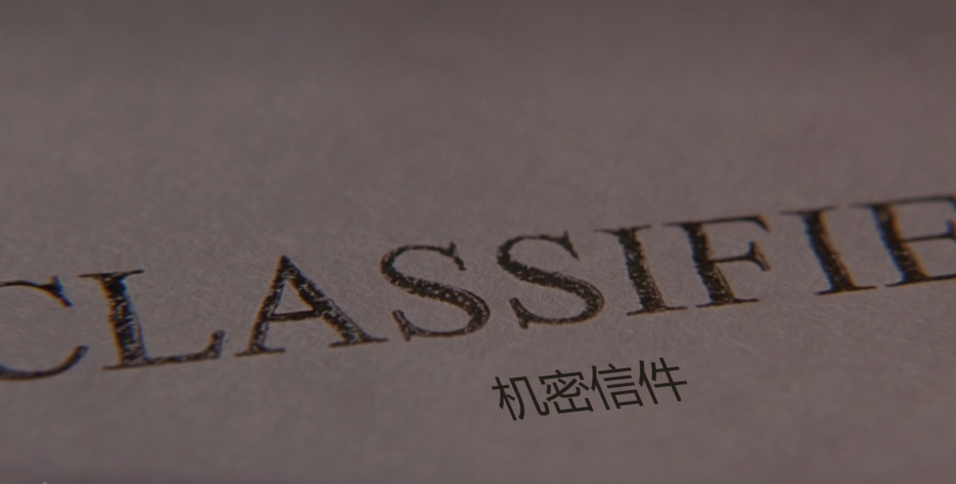
纳什很自然地置身于国安局的秘密行动中，井井有条。但在不断深入中，谋杀，枪战等意外出现了，妄想不再严密，开始荒谬起来

Slide 20
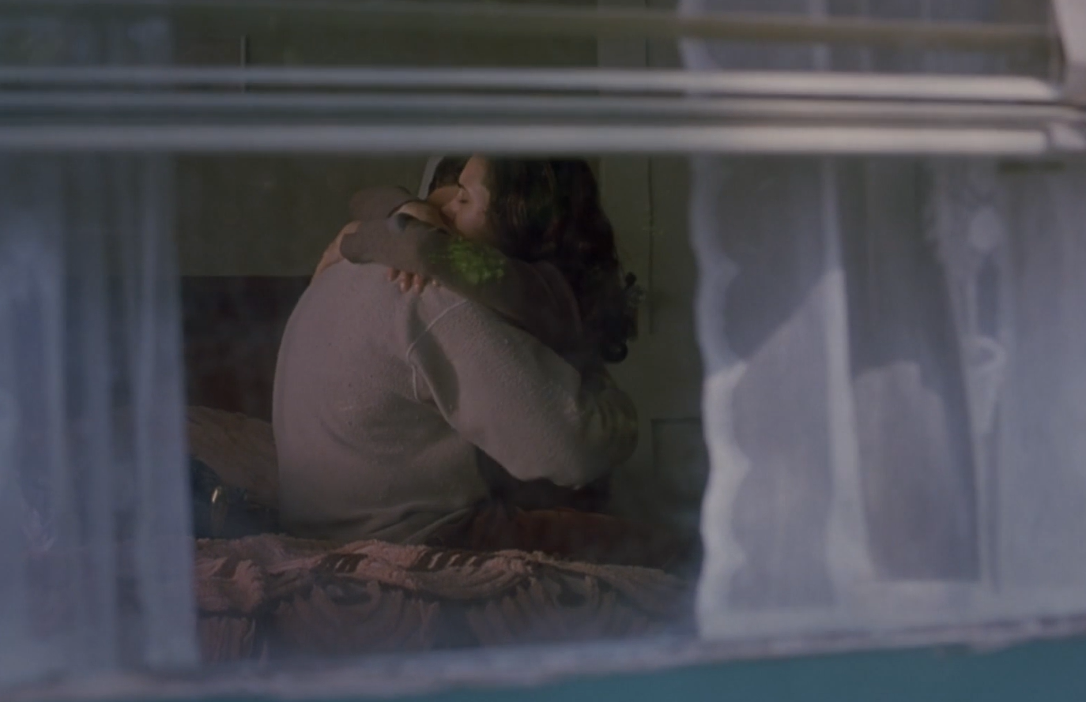
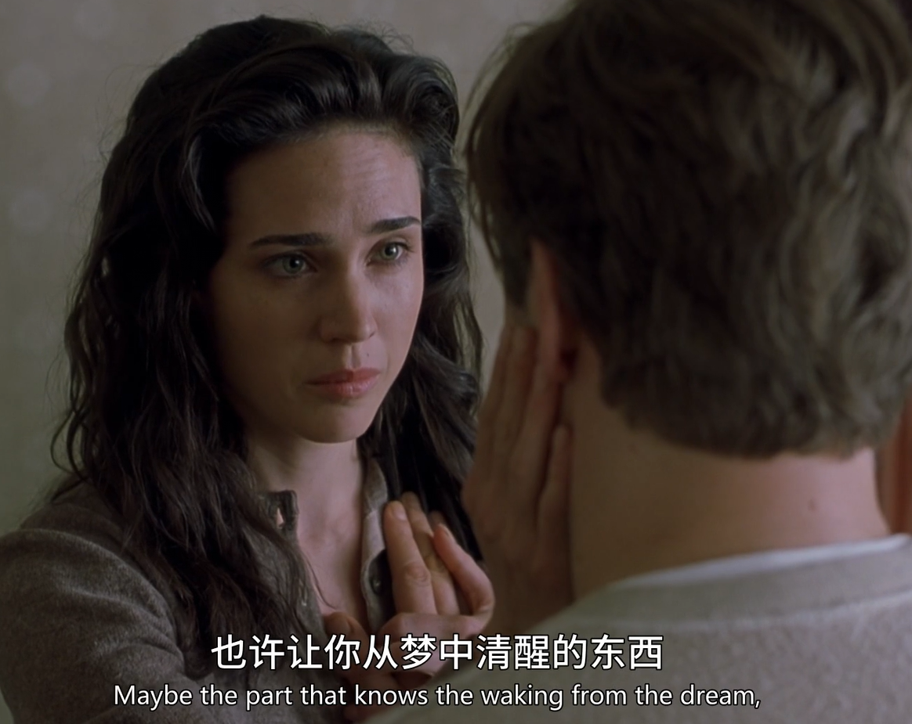
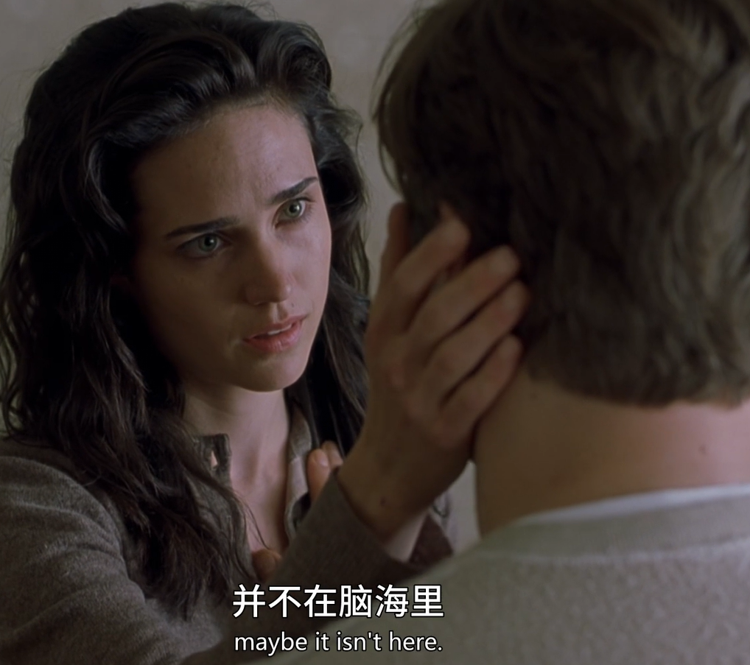
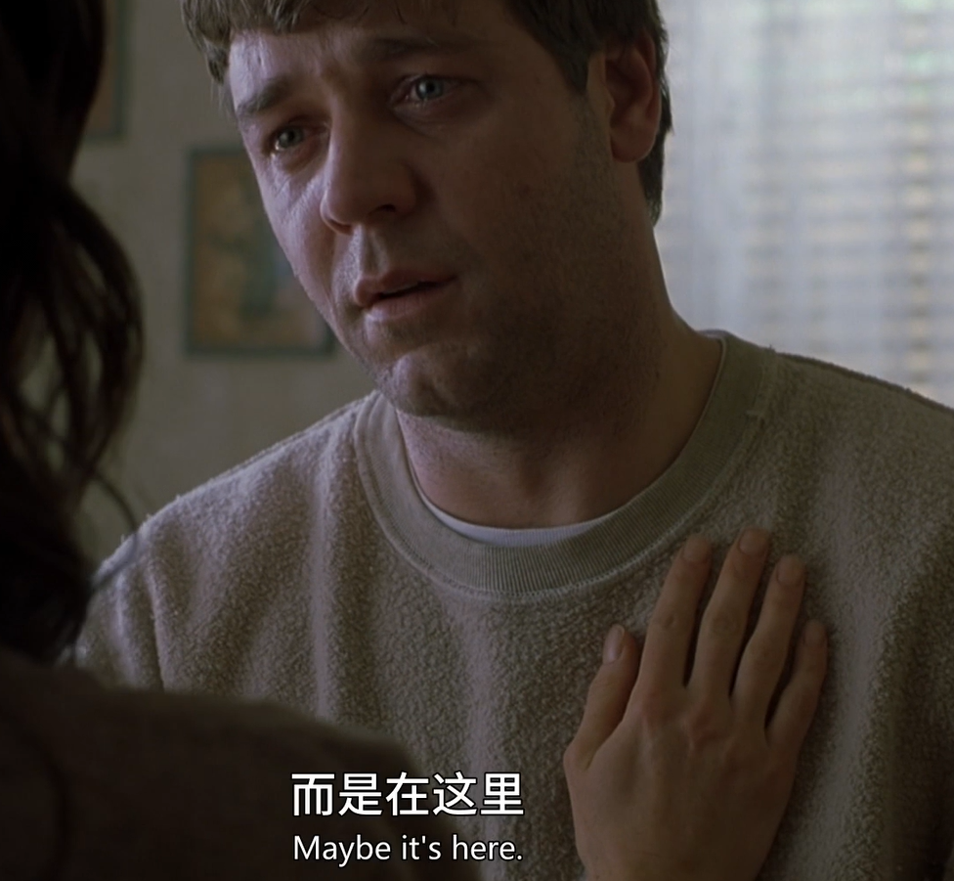
个性分析:思维与情感的冲突
(一)思维与情感的不平衡
《美丽心灵》展现了一个天才的思想。在他的思想中，数学似乎可以解释一切。他观察生活中的一切并用数学公式和数学推理来表达生活中的一切。他那著名的博奕论的灵感就是来源于对酒吧里的男女社交活动的观察。
与他在数理世界中的追求相反的是，他对现实生活的热情不大。影片的开始也通过一些片断表现了纳斯的个性。他生性孤僻，言语不多，拒绝社交，与其他同学的生活格格不入。无疑，纳斯的思想和情感的发展是很不平衡的。

Slide 21
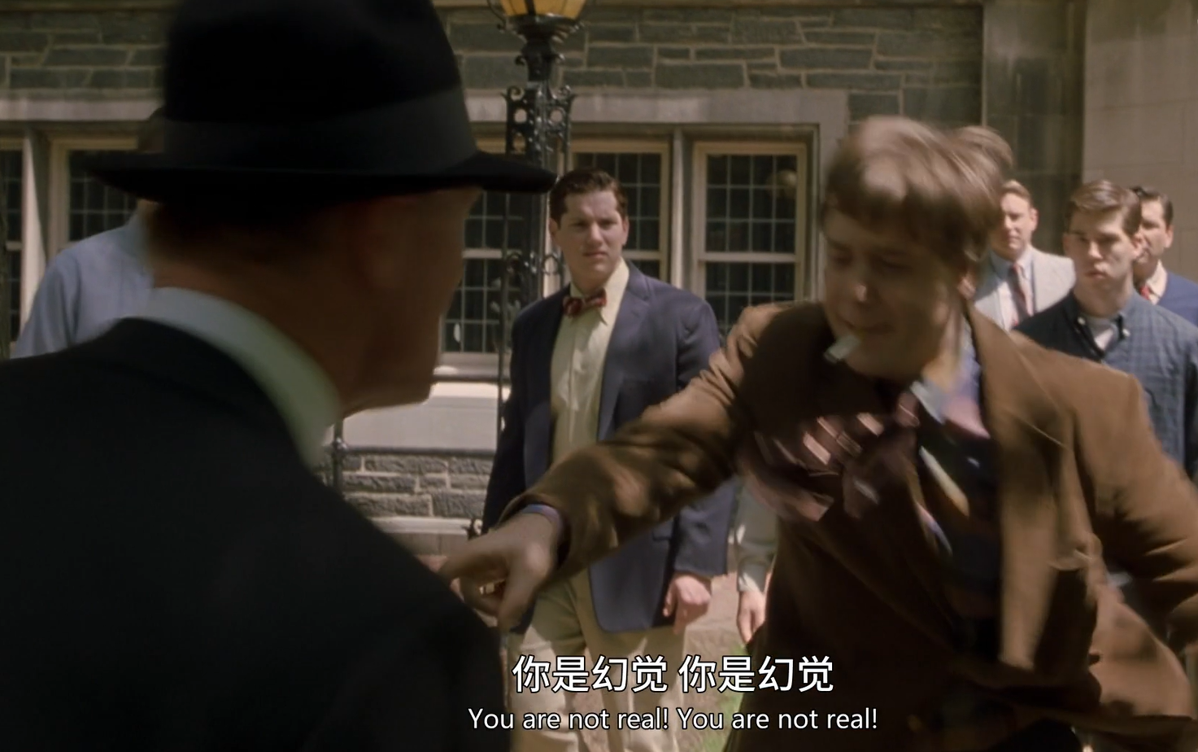
(二)三种非理性情感
孤立的无奈:他第一次与幻想中的查尔斯聊天的时候就说道:我不太喜欢人们，人们也不太喜欢我。但是，他同时需要得到认可，当他看到餐厅中有许多教师把他们的钢笔放在一位老教授面前表示尊敬时他的眼中充满了渴望。
爱情的迷惘:在学校的酒吧里，同学们怂恿纳斯去追一个女孩子。他来到女孩子的身边，冷静地看着她说:我不知道如果我想和你上床应该说些什么，但是你能不能就当我已经说了那些话?我的意思是说不如我们省掉那些开场白，直奔主题吧。在这里，纳斯看到的只是男女交往的目的和结果，把它看作是个完全客观而毫无感情的过程。
对失败的恐惧:他害怕失败，拒绝失败，并且不能接受失败。在影片中，我们还可以看到许多纳斯在惧怕失败时的焦虑表现，在他没有写出得到认可的论文时，他感到深深的挫败感,一头撞向写满复杂公式的玻璃窗上，痛苦地说:我只能想到这么多了。纳斯追求成功，追求荣誉，他的情感被这欲望深深地占据着。

Slide 22

《美丽心灵》不仅仅是一部关于天才的电影，更是一部关于人性的电影。它通过一个人的故事，探讨了自我认同、爱与支持、坚持与奋斗等深刻主题。观看这部电影后，我深感每个人都有自己的“美丽心灵”，即使在困境中，也要相信自己，勇敢面对生活的挑战。这部电影教会我，在人生的道路上，无论遇到什么样的困难，只要心怀希望，坚持不懈，就一定能找到属于自己的光明和美丽。

Slide 23
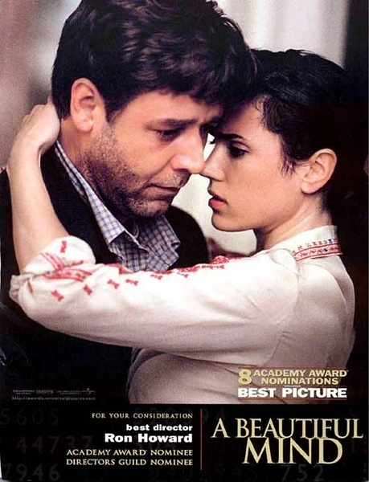
纳什的妻子艾丽西亚在影片中扮演了至关重要的角色。她的爱与坚持，是纳什能够走出精神困境的重要支撑。在面对亲人或朋友的心理问题时，我们的关爱和支持有多么重要。艾丽西亚的无私和坚韧，真正的爱不仅仅是在顺境中相伴，更是在逆境中不离不弃。
此外，电影还思考了天才与常人的区别。纳什在数学上的天赋使他获得了极高的成就，但他也因此付出了巨大的代价。这个世界上，有许多人为了追求卓越，不得不面对常人难以想象的困难和痛苦。每个人都有自己的长处和短处，重要的是如何平衡这些，找到自己的生活之道。

Slide 24

《追风筝的人》
追风筝的人》是一部感人至深的小说，讲述了阿富汗少年哈桑与他的富家少主阿米尔之间的深厚友谊。故事发生在阿富汗的战乱年代，两个少年面临着来自家庭、种族和社会的各种考验。在一个悲惨的事件后，哈桑受尽了折磨，而阿米尔则背负着内疚和羞耻。多年后，当阿米尔收到一个令人震惊的机会时，他决定重返阿富汗，寻求救赎。在这个过程中，他们的友情、忠诚和救赎之旅将触动每一个读者的心灵，让人感受到爱与希望的力量，以及宽恕与和解的意义。

Slide 25

人物形象介绍
阿米尔（Amir）：故事的主人公，阿富汗裔美国作家。他在回顾自己的童年时友情、背叛和救赎之间的复杂关系。在童年时代，他与仆人哈桑是无话不谈的玩伴，但在一场事件中，他未能保护哈桑，导致两人之间产生隔阂。整个故事围绕着阿米尔试图弥补过去错误的努力展开。
哈桑（Hassan）：阿米尔的忠诚仆人，也是他的朋友。哈桑是一个善良、纯洁的灵魂，对阿米尔忠诚无私。他在整个故事中扮演着重要角色，即使在遭受欺凌和背叛时，他也始终保持着高尚的品格。
阿西夫（Assef）：阿富汗的一名少年，是故事中的反派角色。阿西夫是一个残暴无情、种族主义者的人物，他经常欺凌哈桑，对阿米尔也心怀恶意。他在整个故事中代表着邪恶和暴力，成为阿米尔在成长过程中必须直面的挑战之一。
阿米尔的父亲巴巴（Baba）：巴巴是一个坚毅而又宽容的人，他对阿米尔有着深厚的父爱。他是一个富有、正直、勇敢的商人，但也有自己的秘密和矛盾。他在故事中扮演着重要的支持角色，对阿米尔的成长和救赎产生着深远的影响。
拉哈娜（Rahim Khan）：拉哈娜是阿米尔的父亲的朋友，也是阿米尔的导师和支持者。他在整个故事中给予阿米尔关键的指导和帮助，促使他重新审视自己的责任和道德选择。
除此之外，还有许多其他次要角色，如阿米尔的妻子索拉妮（Soraya）、阿米尔的同龄朋友拉希德（Rahim）、以及一些与阿米尔和哈桑有关的亲戚和仆人等。每个人物都为故事的发展和主题的呈现做出了贡献。

Slide 26
读后感
推介理由：《追风筝的人》清新自然，以写实的笔法，诉说着温情与残酷，美丽与苦难，它不仅仅展示了一个人的心灵成长史，也展示了一个民族的灵魂史，一个国家的苦难史。这部小说流畅自然，就像一条清澈的河流，却奔腾着人性的激情，蕴含着阿富汗这个古老国家丰富的灵魂，激荡着善与恶的潜流撞击。因为这部书，让世界了解了一个遭受战火蹂躏的、默默无闻的阿富汗人，这才是文学的魅力，也是这部小说的艺术魅力。但是这部小说不仅如此，它之所以能够吸引不同民族、国家的读者，撼动读者内心纤细的情感，是因为它讨论了关于人性和人性的拯救问题，这是现代人类面临的共同话题。其实，人性的救赎是这部小说的核心价值。
《追风筝的人》深刻地探讨了忠诚、救赎和友谊的主题。通过哈桑和阿米尔之间的故事，读者们见证了在艰难时刻真正的友谊是如何给予人力量和安慰的。尽管他们在生活中经历了无数的困难和挫折，但他们始终相互支持，从未放弃对彼此的信任与希望。
这部小说不仅仅是一个故事，更是一种情感的共鸣。它通过细腻的情感描写和生动的人物塑造，深深触动着读者的内心。它让我们重新思考友谊和忠诚的真正含义，以及在逆境中如何保持善良与坚强。
无论你是寻找温暖感动的故事，还是在人生中面对挑战时需要一些鼓励和慰藉，《追风筝的人》都会成为你心灵的治愈良药。它不仅仅是一部小说，更是一次关于人性与情感的深刻体验，让我们相信，即使在最黑暗的时刻，友谊和爱仍能点亮我们前行的道路。

Slide 27
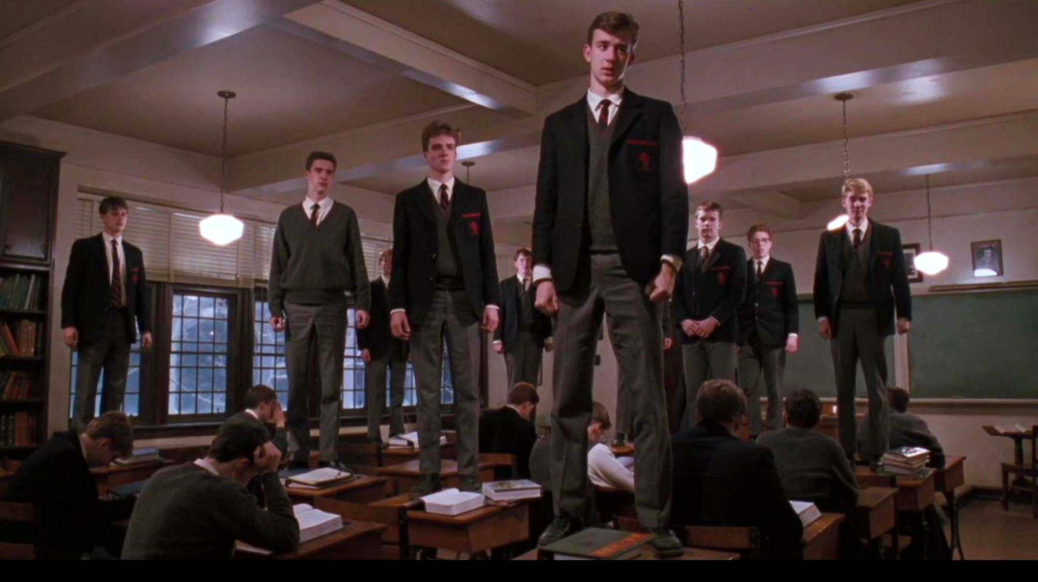
《死亡诗社》
，影片探讨了在传统教育体制下，学生所面临的压抑和束缚，以及他们如何渴望自由和自我表达。
追寻自我： 基廷老师鼓励学生们打破常规，思考人生的意义，并找到自己的方向和梦想。死亡诗社讲述了一位老师带领学生探寻生命存在意义的故事，他鼓励学生们用自己的头脑独立思考，不对任何人言听计从。因为人想要别人服从只是为了达成他的目的。

Slide 28
服从与自立
它让我们重新审视了“服从与自立”的关系。在这部电影中，威尔顿学院的学生们在严格的规章制度和传统的束缚下，生活在服从的世界里。然而，当新任教师基廷先生出现，他的非传统教学方法和对自由思考的鼓励，激发了学生们的自立精神。 基廷先生的教学理念是：“你们都是独一无二的个体，你们的声音同样重要。”他鼓励学生们挑战权威，追求自我，这在很大程度上颠覆了学生们对服从的理解。他的教学不再是灌输知识，而是引导学生们去发现、去理解、去创新。 然而，这种自立的精神并未得到学校和家长的理解和接受，他们更倾向于传统的教育方式，即服从和遵守规则。这种矛盾最终导致了悲剧的发生，学生尼尔因无法承受父亲的压力和期待，选择了结束自己的生命。 尼尔的死是对“服从与自立”主题的深刻反思。他的悲剧告诉我们，过度的服从会扼杀个性和创新，而适度的自立则能激发潜能和活力。我们应该在服从和自立之间找到平衡，既要尊重规则和传统，也要有勇气追求自我。 总的来说，《死亡诗社》是一部深具启示性的电影，它让我们认识到，服从和自立并不是对立的，而是可以相辅相成的。只有当我们理解并接受这一点，我们才能真正地活出自我，活出精彩。

Slide 29
05.总结

Slide 30


当内心缺乏能量时，治愈我们的可以是一部电影、一本好书。
也可以是朋辈间分享的喜悦
一些简单的关怀，也许在不经意间照亮的他人的生活。朋辈之间的互助，可以成为比电影、书本、游戏更有力量、更加治愈的心理资源。
不妨从现在开始，敞开心肺，关心身边同学的心理健康，传递温暖。
“即使在最黑暗的时刻，友谊和爱仍能点亮我们前行的道路。”
朋友投喂的零食
转专业成功的祝贺

Slide 31
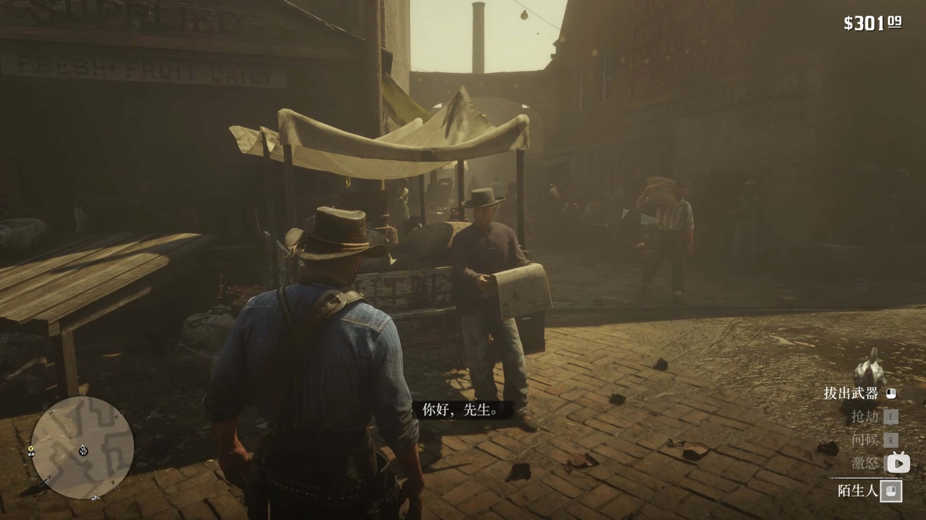
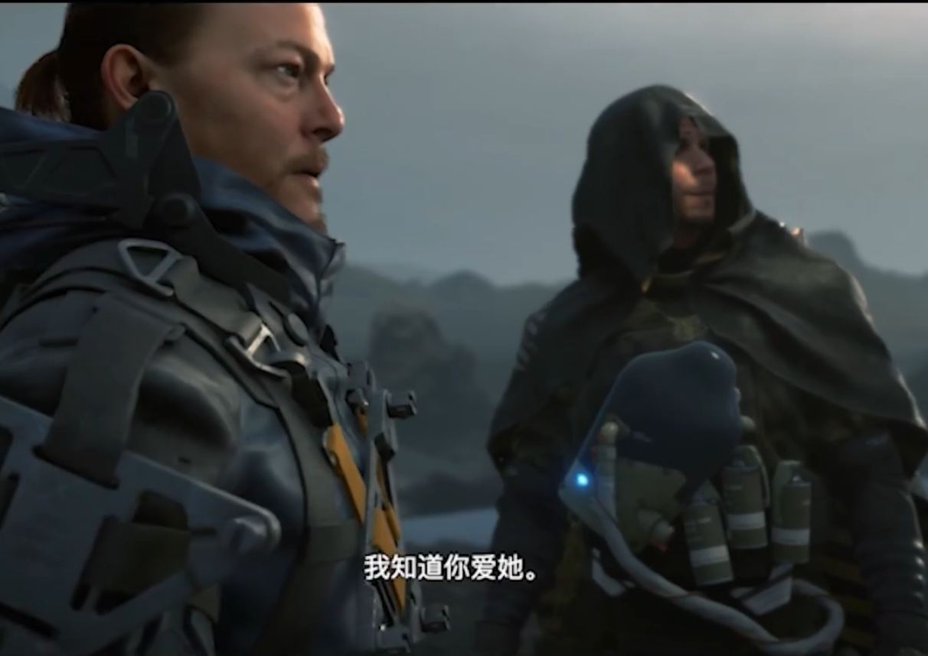
当心情苦闷时，我们也可以暂时放下一切，去玩一会游戏，在幻想世界中感受心灵之美
在《死亡搁浅》中，面对蒙受灾难而被迫相互远离的人们，我们仍然可以用自己的力量，以及其他素不相识的玩家的力量，重新把一座座孤岛连结，甚至是在现实中
在《荒野大镖客：救赎》圣丹尼斯的唐人街中，我们能看到身处异国他乡仍然奋力而活的中国人，看到他们迸发出的生命活力

Slide 32

游戏本身就寄托着作者的某种想法，如果能感受到游戏中的情感，进而与作者或是其他玩家产生共鸣，这又何尝不是与他人建立起联系，走出封闭自我的一种方法呢

Slide 33
感谢观看
By……xiaolu启动组

